Slide 1
Etude de simu 1
(1 biomarqueur non-linéaire)

Slide 2
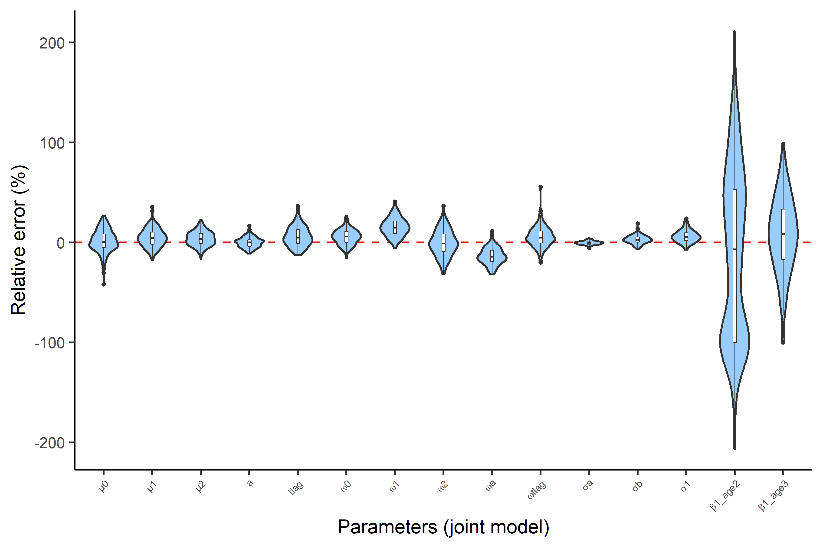
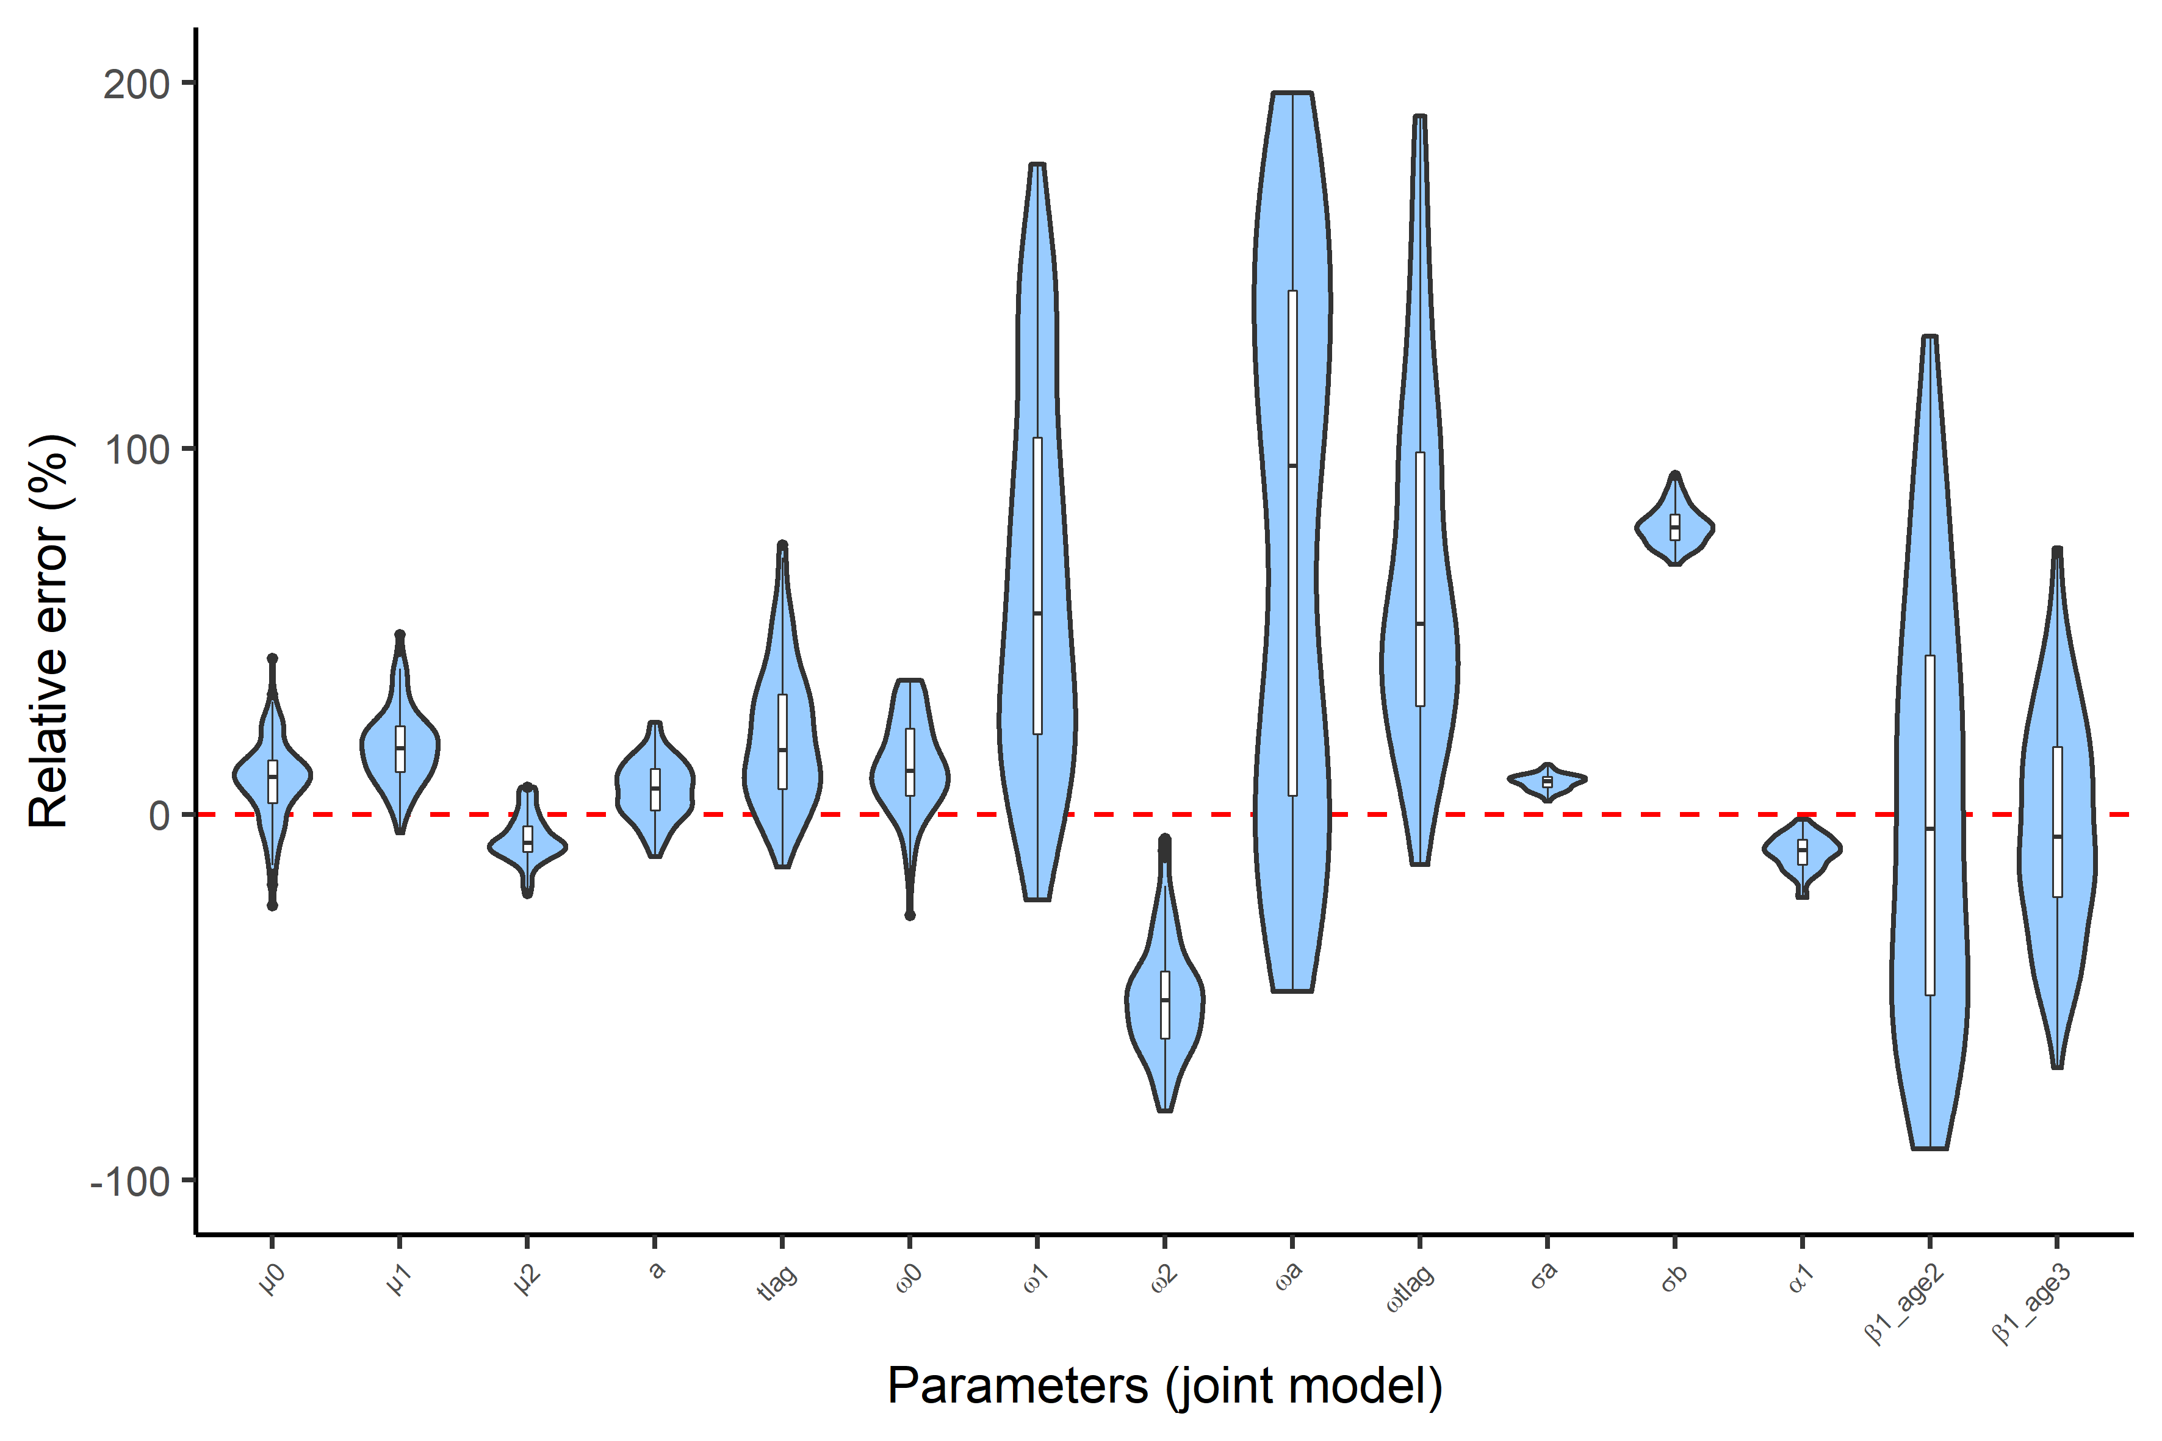
Monolix
Saemix
Refaire tourner en erreur combinée 1

Slide 3
Etude de simu 2
(3 biomarqueurs dont 1 non-linéaire, 2 linéaires)

Slide 4
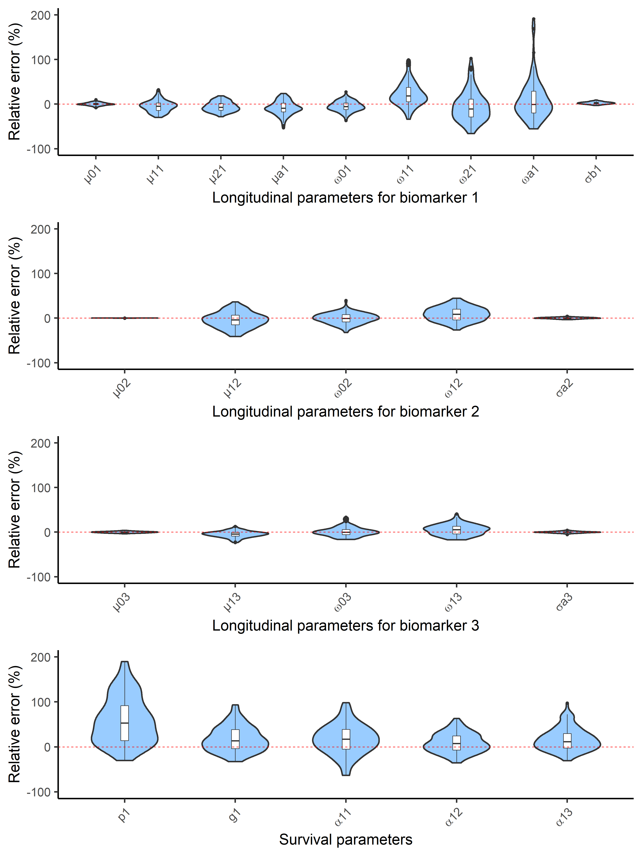
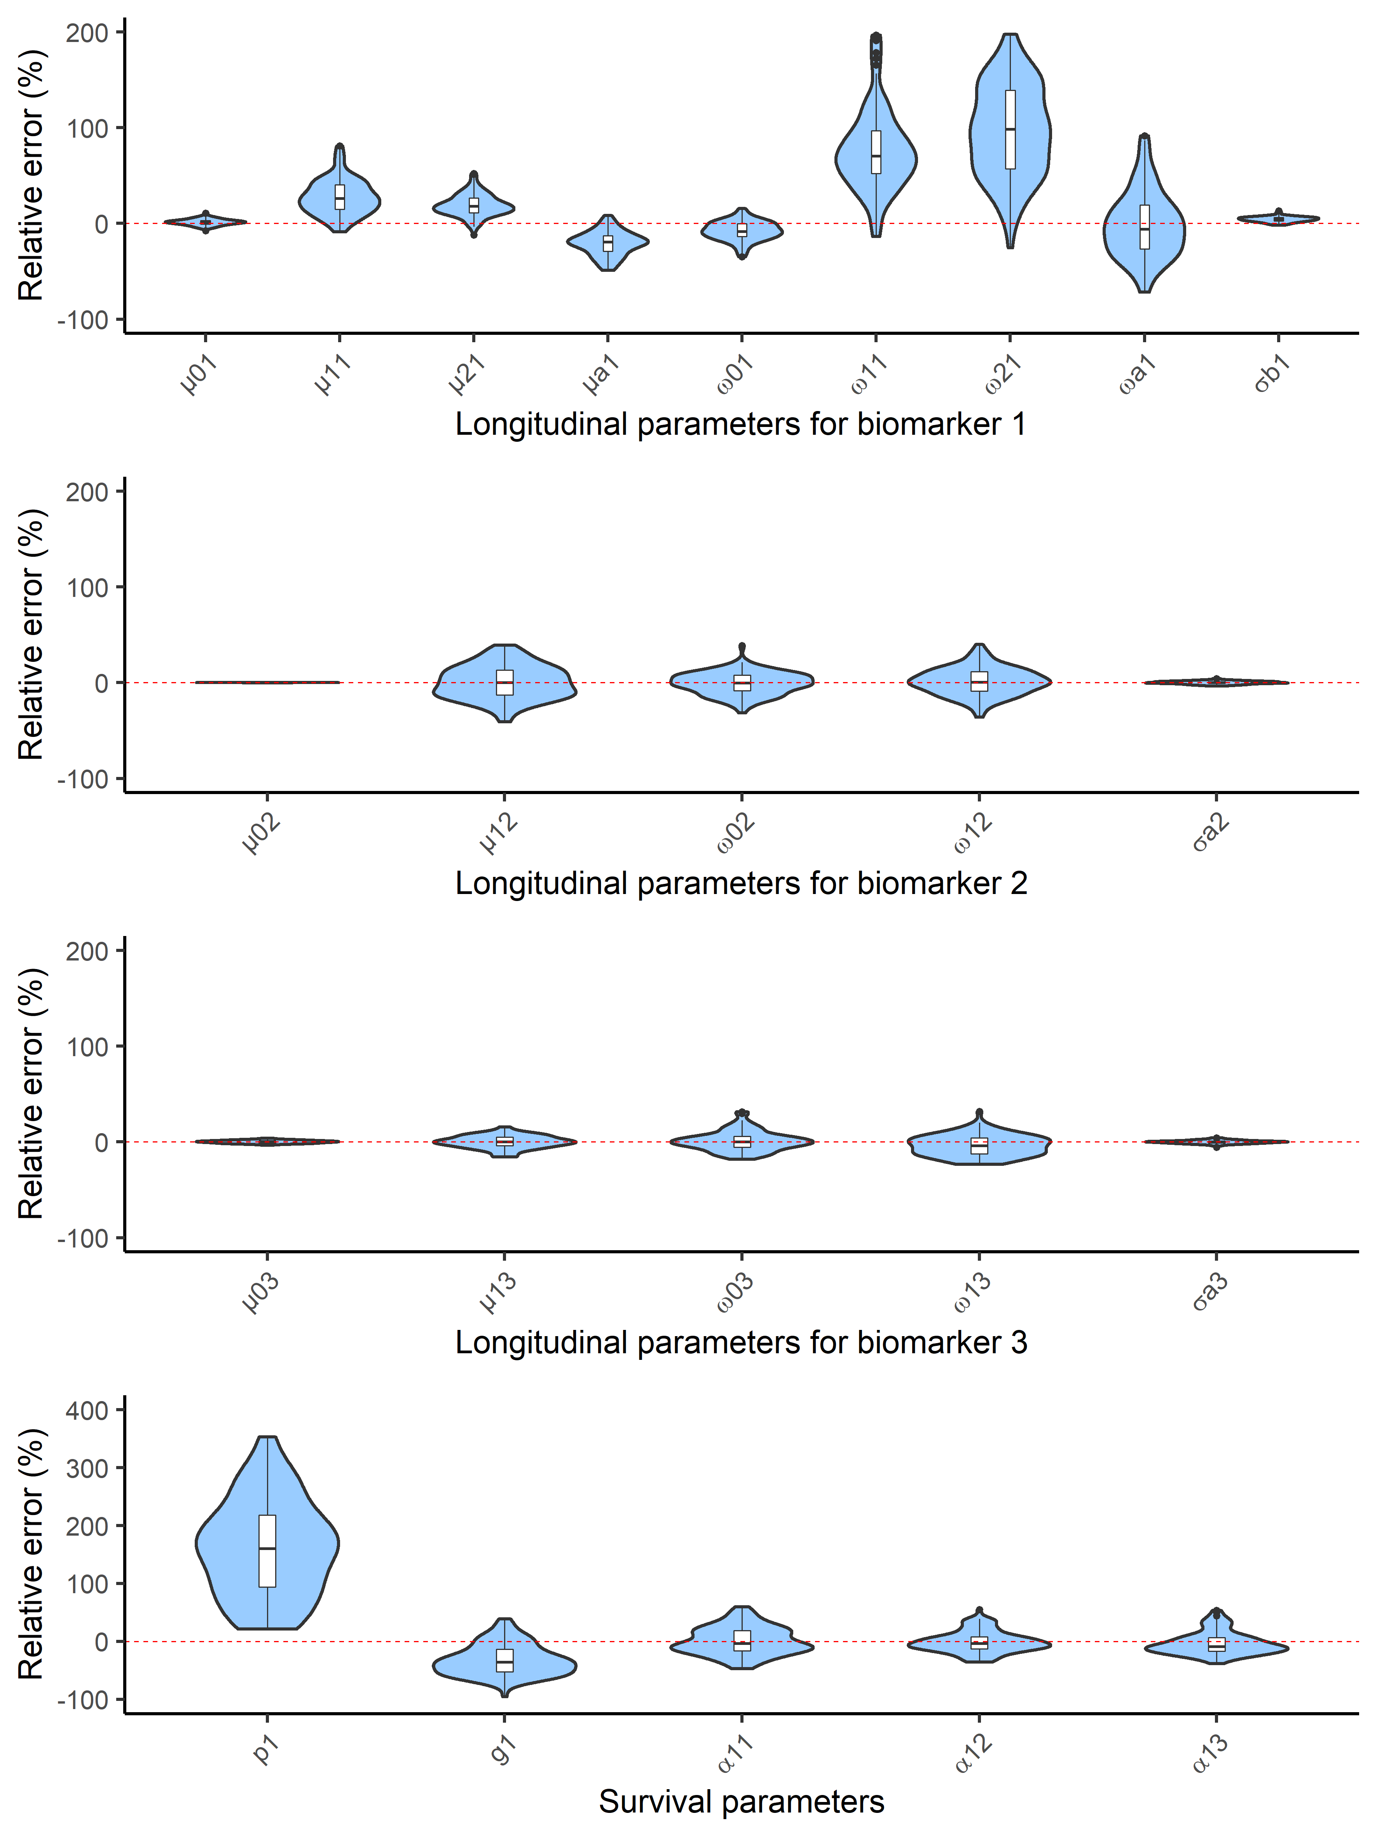
Monolix
Saemix

